Slide 1
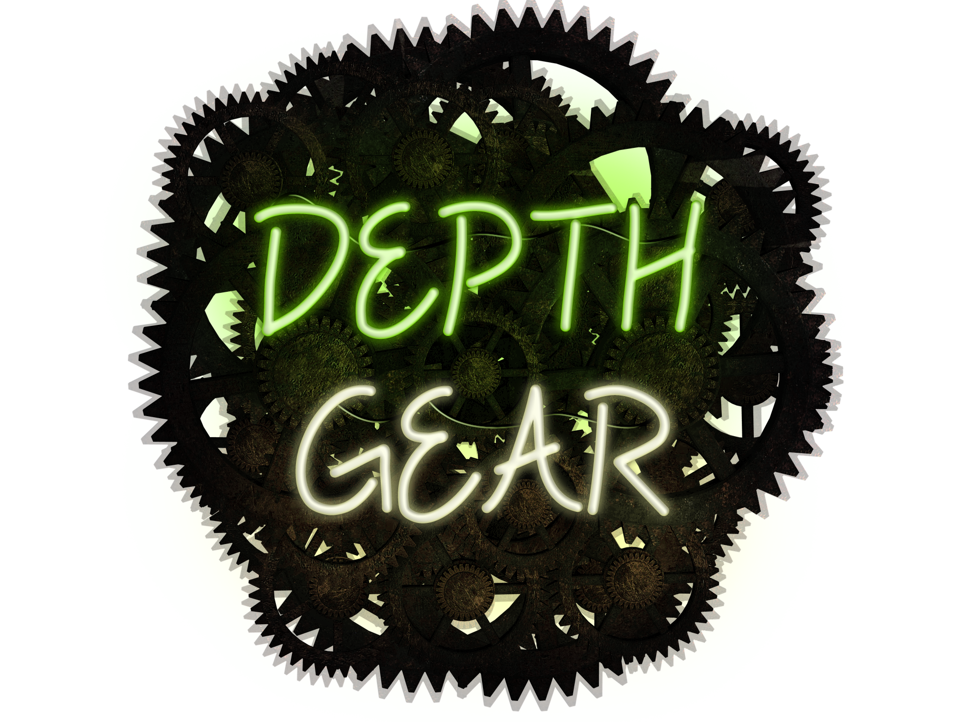
Une présentation par Vincent Bost

Slide 2
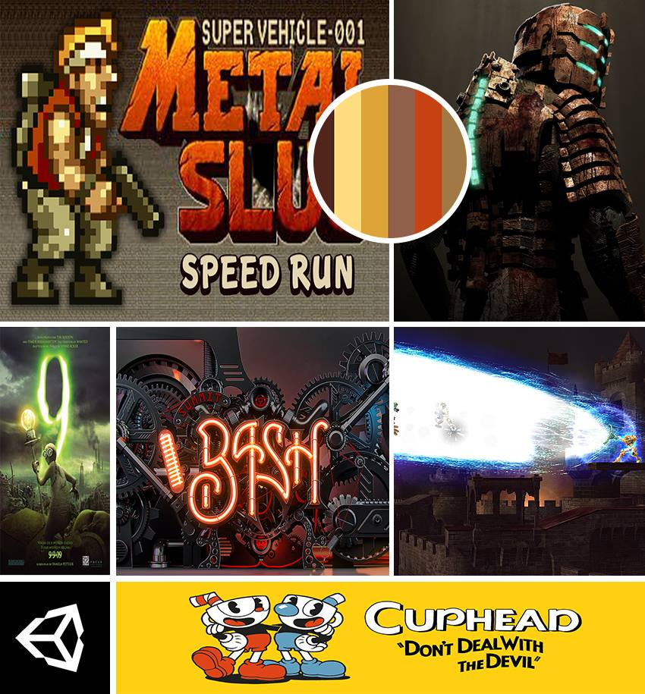
Idées de départ et ambiance
Un Metal Slug like
Deux type de tir
Une ambiance steampunk néon

Slide 3
L’équipe de développement

Slide 4
Planning

Slide 5

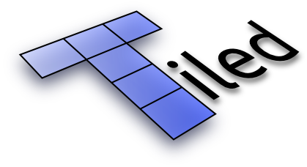

Les outils de développement

Slide 6
Game Design - Mécaniques cœurs
Double saut
Tir dans 8 directions
Le Shield Breaker
Le Beam

Slide 7




Programmation

Slide 8


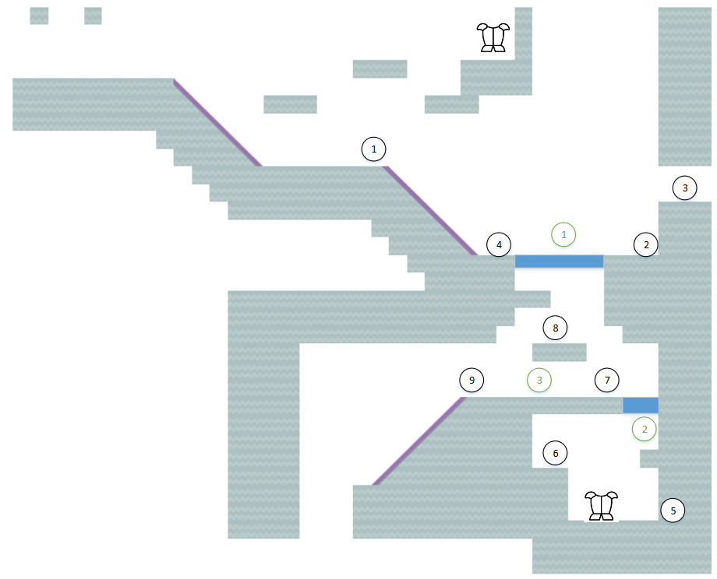
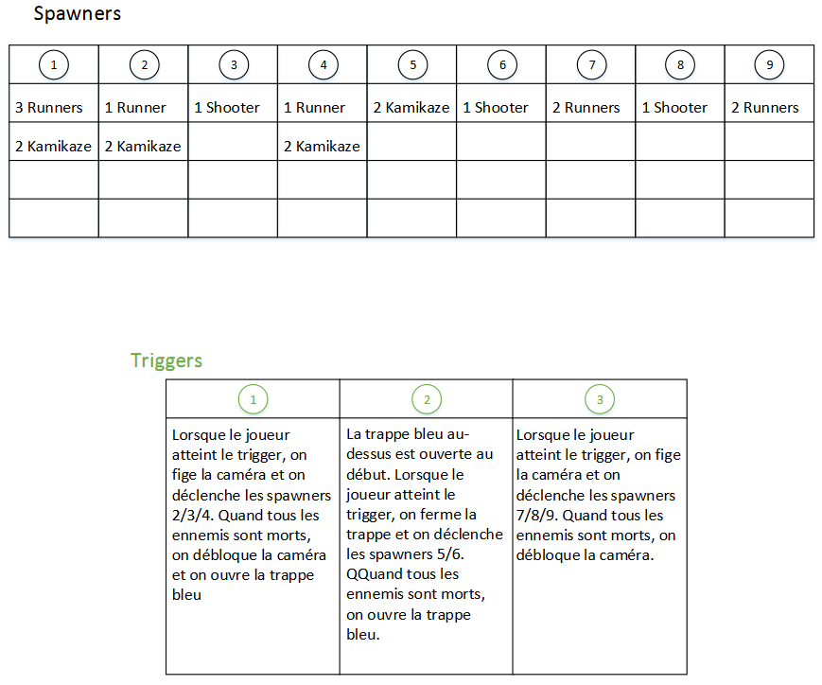
Level design

Slide 9
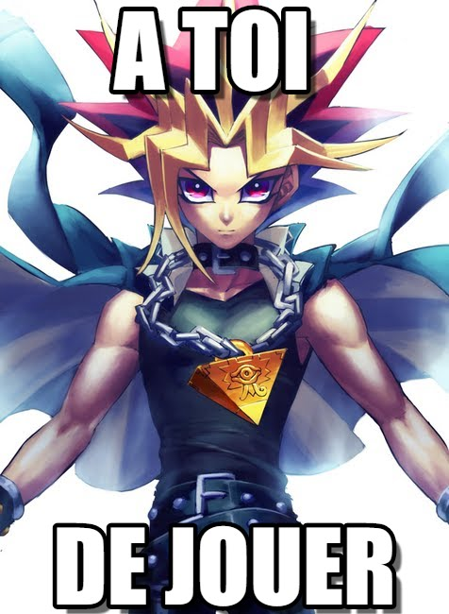
Démonstration

Slide 10
Conclusions

Slide 11

Questions ?

Slide 12


